Slide 1
3. Data Structure and Algorithms 2
Graph

Slide 2
목차
Graph
Representation of graph
Traversing Problem – DFS and BFS
Shortest Path Problem – Dijkstra’s Algorithm 1
Shortest Path Problem – Dijkstra’s Algorithm 2
Minimum Spanning Tree Problem Prim’s Algorithm

Slide 3
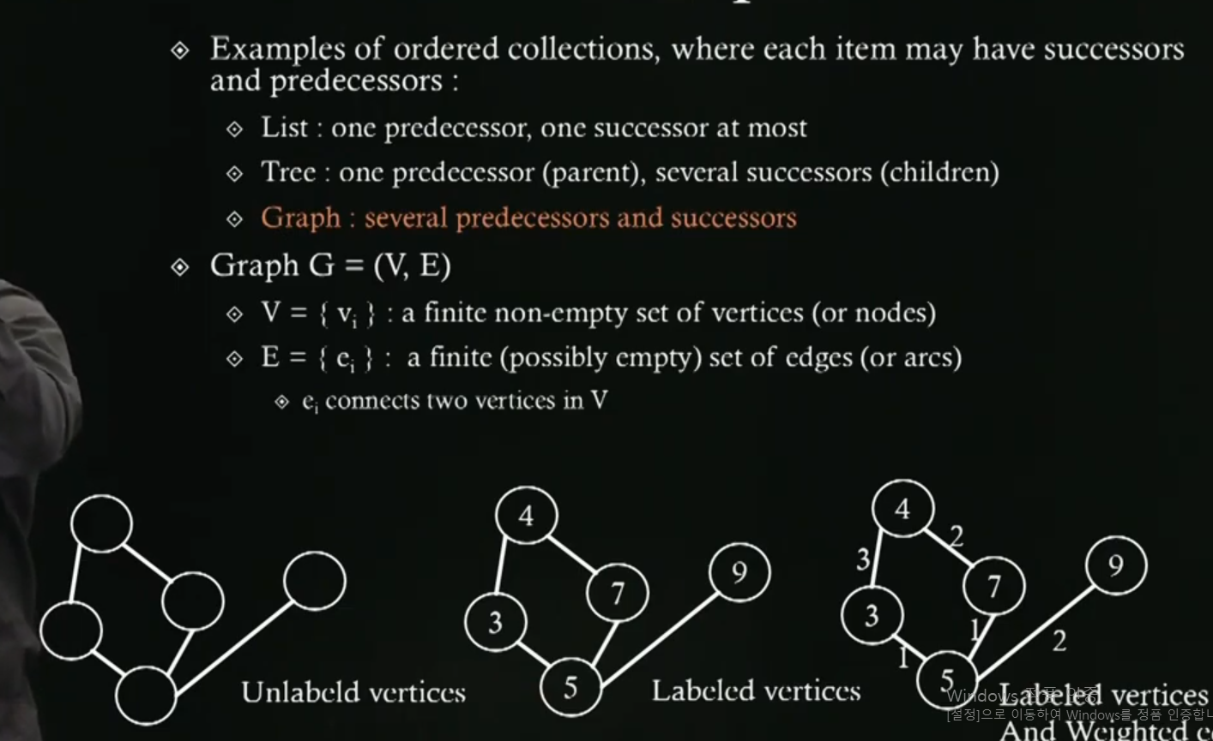
1. Graph
Graphs
Graph : 마음대로 연결이 되어 있는 것
Graph G = (V, E)
V : vertices (or node)
E : set of edges(or link, arcs)
세가지로
Unlabeled, Labeled vertices, Labeled vertices And Weighted edges

Slide 4
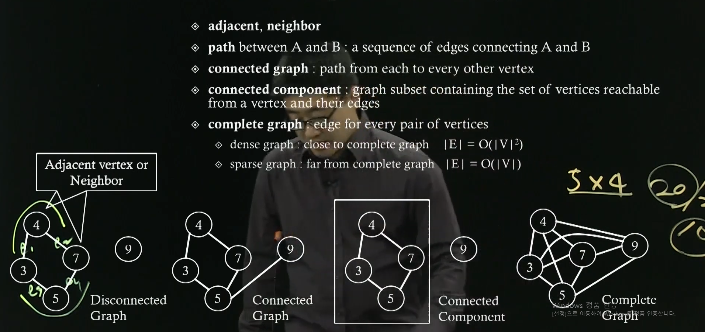
1. Graph
Graph terminology
Adjacent, neighbor : 서로 edge로 묶여 있는 것
Path : 특정한 노드에서 다른 노드로 가는 길
Connected graph : 모든 노드들이 연결된 Graph
Connected component : path를 planning 할수 있는 subset graph
Complete graph : 모든 노드들에 대해서 모든 path가 존재하는 graph

Slide 5
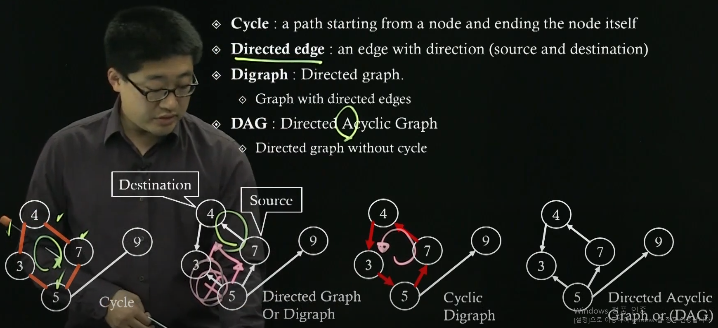
1. Graph
Graph terminology
Cycle : 어떤 노드에서 시작해서 그것과 동일한 노드에서 끝나는 것.
Directed edge : 방향성이 존재하는 edge
Digraph : Cycle이 있는 directed graph
GAG : Cycle이 없는 directed graph

Slide 6
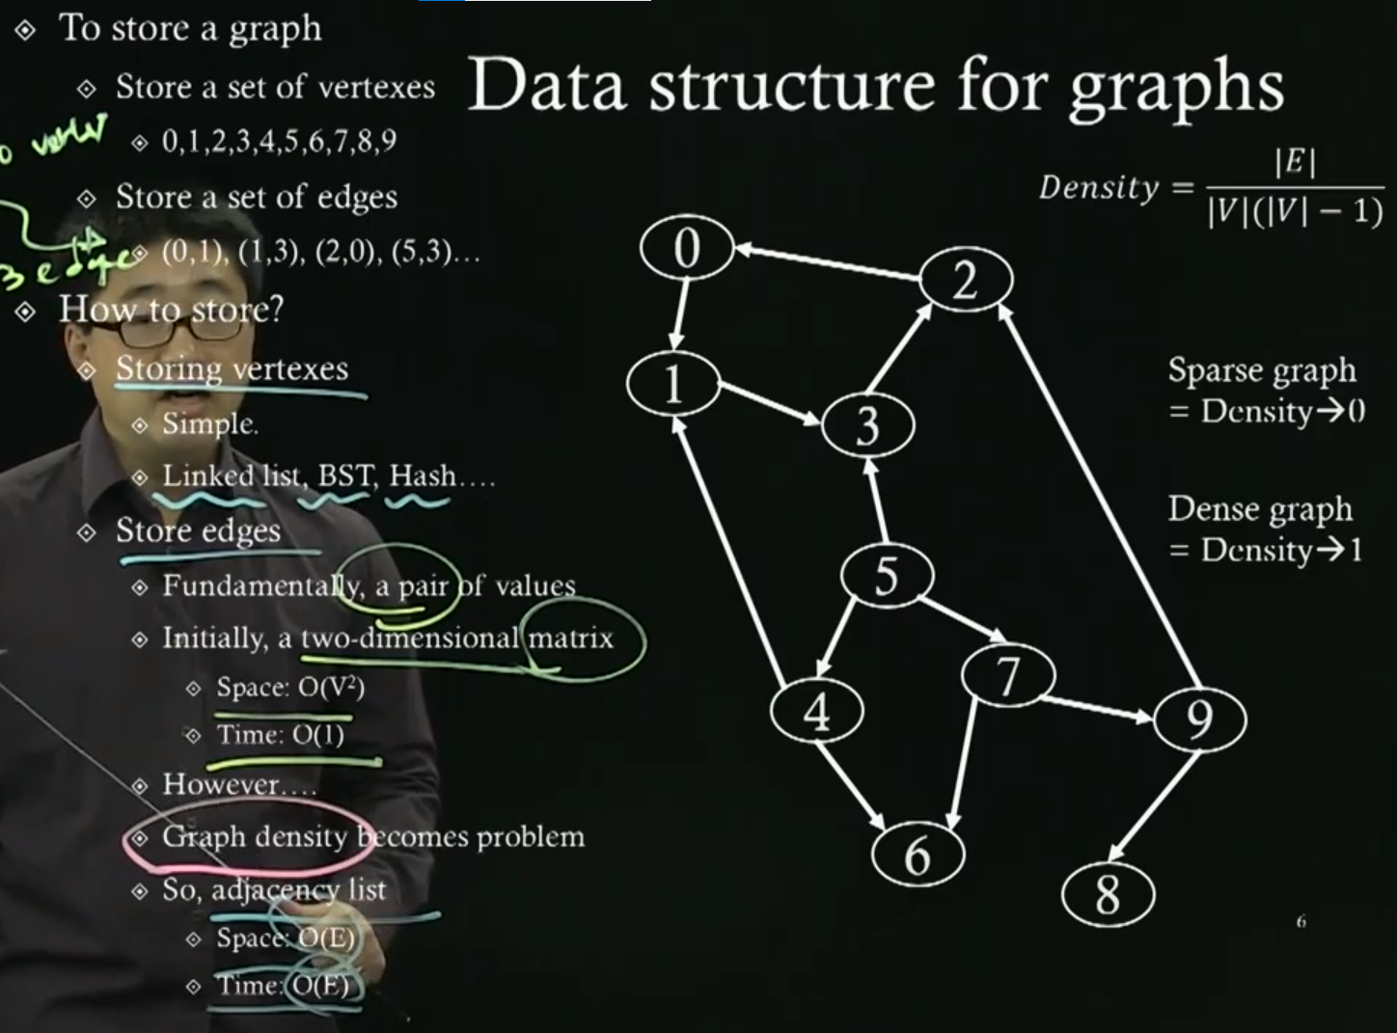
2. Representation of graph
Data structure for graphs
Vertexes 저장하고
Edges들을 저장한다.
Vertexes를 저장하는 방법은 linked list, BST, Hash의 방법으로 저장하면 된다.
Edges를 저장하는 것은 a pair of values를 저장
Value 다음에 value가 있으면 1, 없으면 0으로 저장하는 two-dimensional matrix가 있다.
문제는 dense graph일수록 vertexes간 다양한 저장이 생긴다.
아주 많은 space가 필요하고 지금까지도 감당할 수 없다고 한다.
그래서 adjacency list를 활용해서 저장

Slide 7
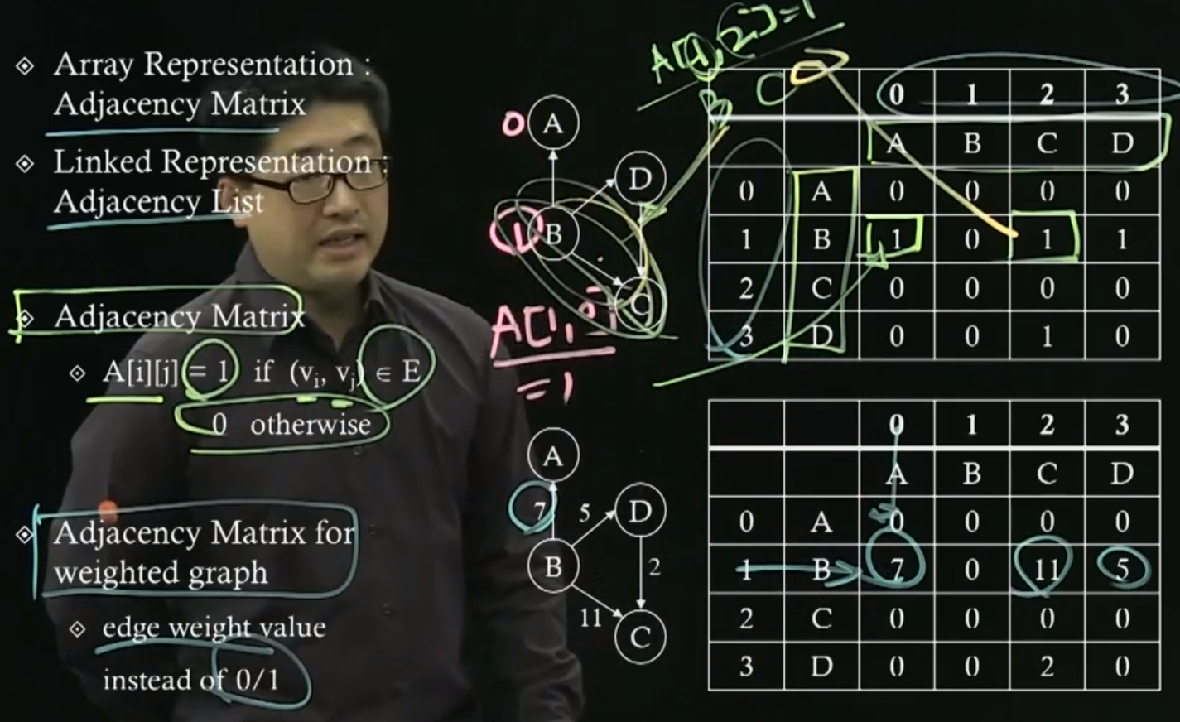
2. Representation of graph
Adjacency List Representation for Sparse Graph
Dense graph의 경우 Matrix를 활용하여 저장
저장할 edge가 많기 때문에 Matrix를 활용
Adjacency Matrix : Array를 활용하는 것
Adjacency List : linked list를 활용하는 것
A[i][j] = 1 이면 vertex가 존재
A[i][j] = 0 이면 vertex가 존재 하지 않음
Adjacency Matrix를 weighted graph에 사용하면 0과1 대신에 edge weight value를 사용
A, B, C, D에 index번호를 0, 1, 2, 3으로 부여
Weighted graph는 0,1대시 weight로.
Matrix는 0이 많음 – 매우 sparse하게 값이 저장

Slide 8
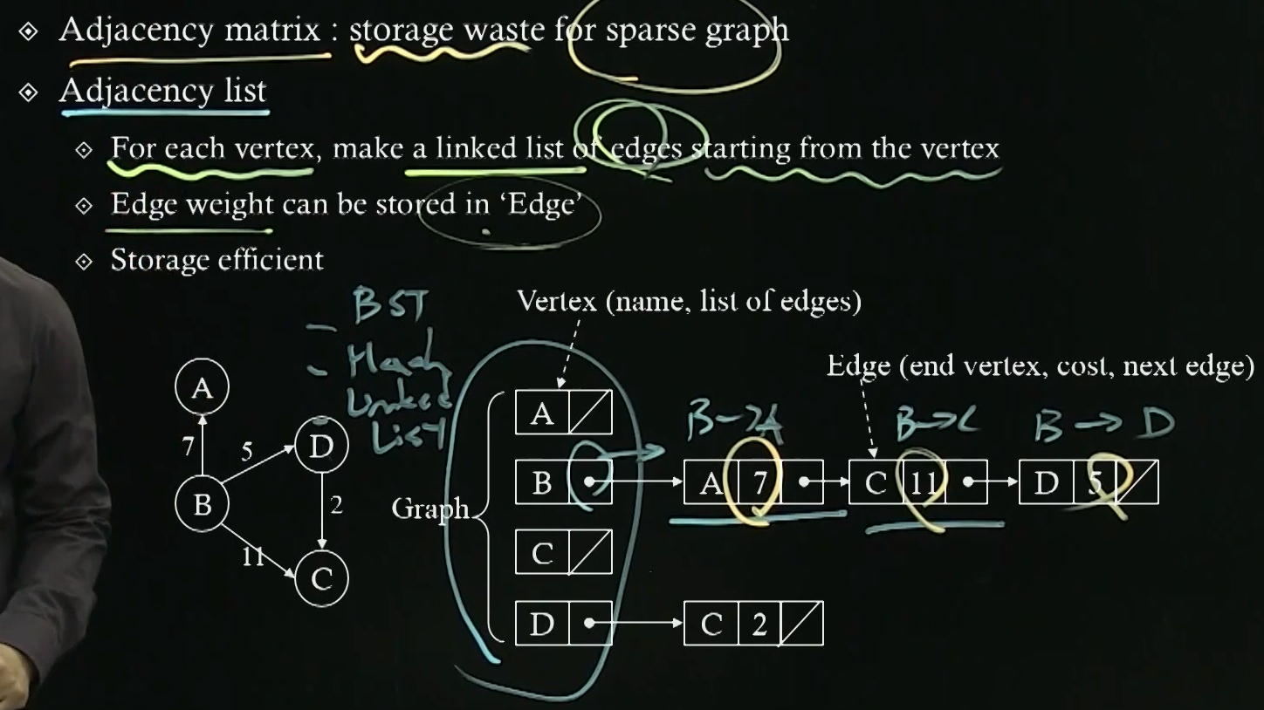
2. Representation of graph
Matrix Representation for Dense Graph
Matrix는 space공간이 낭비가 많아서 Adjacency list를 활용한다.
각 vertex에 대해서 liked list로 가는 레퍼런스를 하나 만든다.
Edhe weight는 edge의 value로 저장할 수 있음
B에서 출발하는 edge를 기록한다.
B-A, B-C, B-D
Weight도 같이 저장한다.
그래서 먼저 Vertex를 찾아가고 거기의 Linked list에 들어가 값을 찾으면 됨
상위 구조나 하위 구조는 BST, Hash, Linked List를 선택하여 사용할 수 있다.

Slide 9
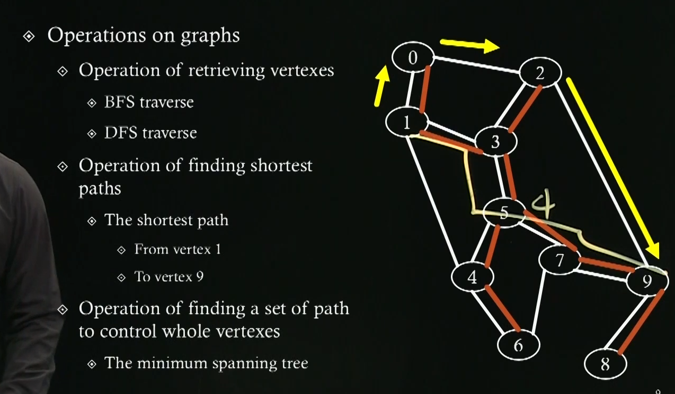
3. Traversing Problem – DFS and BFS
Operations of graph data structure
Traversing : graph의 모든 vertex를 꺼내 오는 것
BFS traverse 와 DFS traverse 의 방법이 있다
목적지에 가장 빠르게 갈 수 있는 path를 구하는것도 있다.
전체 vertexes를 통제하기 위한 어떤 edge를 활용할 수 있는지 알아보는 subset을 찾아내는 것도 있다.

Slide 10
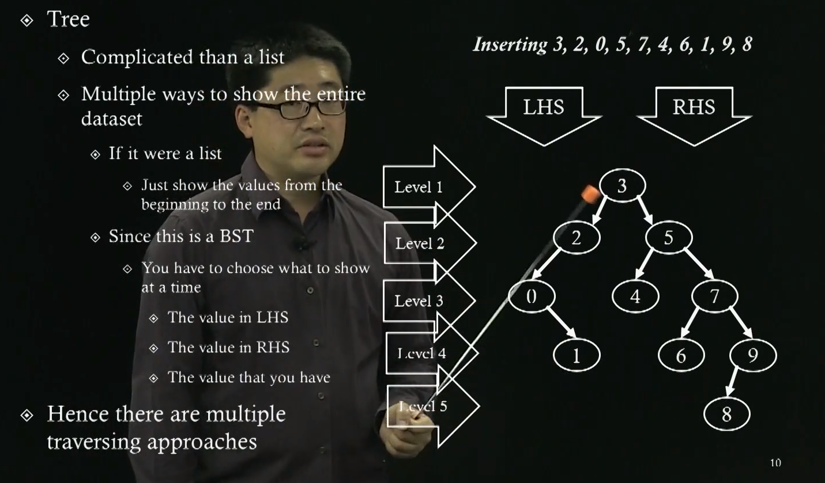
3. Traversing Problem – DFS and BFS
Detour: Tree traversing
Tree Traversing :
Level traversing
In Order traversing
Pre Order traversing
Post Order traversiong

Slide 11
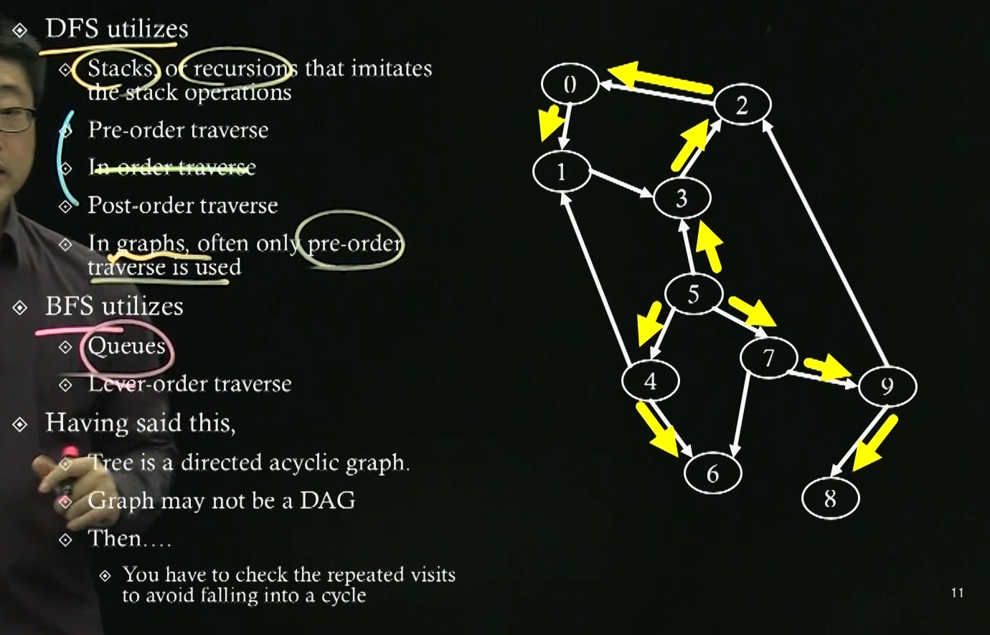
3. Traversing Problem – DFS and BFS
DFS vs. BFS traverse on graphs
DFS :
Graph에서는 In-order traverse가 불가능
Pre와 Post가 될 수 있는데 Post를 하면 너무 복잡해 질 수 있어서 Pre를 선호한다.
Traveling할때 지나온 것을 기억해서 한번 travel한 것에는 다시 못가게 한다.
(5-3-2-0-1-4-6-7-9-8)
BFS :
Tree에서 level-order-traverse 와 같음
Enqueue :
5 - 3,4,7 - 2 – 6 – 9 – 0 – 8 - 1
Dequeue :
5 – 3 – 4 – 7 – 2 – 6 – 9 – 0 – 8 - 1

Slide 12
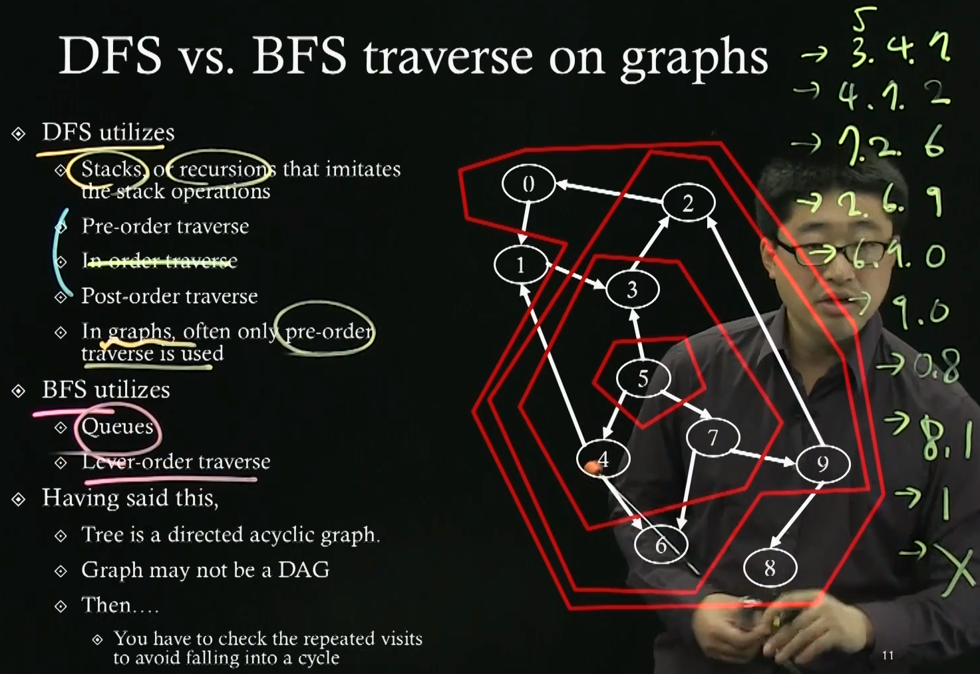
3. Traversing Problem – DFS and BFS
DFS vs. BFS traverse on graphs
DFS :
Graph에서는 In-order traverse가 불가능
Pre와 Post가 될 수 있는데 Post를 하면 너무 복잡해 질 수 있어서 Pre를 선호한다.
Traveling할때 지나온 것을 기억해서 한번 travel한 것에는 다시 못가게 한다.
(5-3-2-0-1-4-6-7-9-8)
BFS :
Tree에서 level-order-traverse 와 같음
Enqueue :
5 - 3,4,7 - 2 – 6 – 9 – 0 – 8 - 1
Dequeue :
5 – 3 – 4 – 7 – 2 – 6 – 9 – 0 – 8 - 1

Slide 13
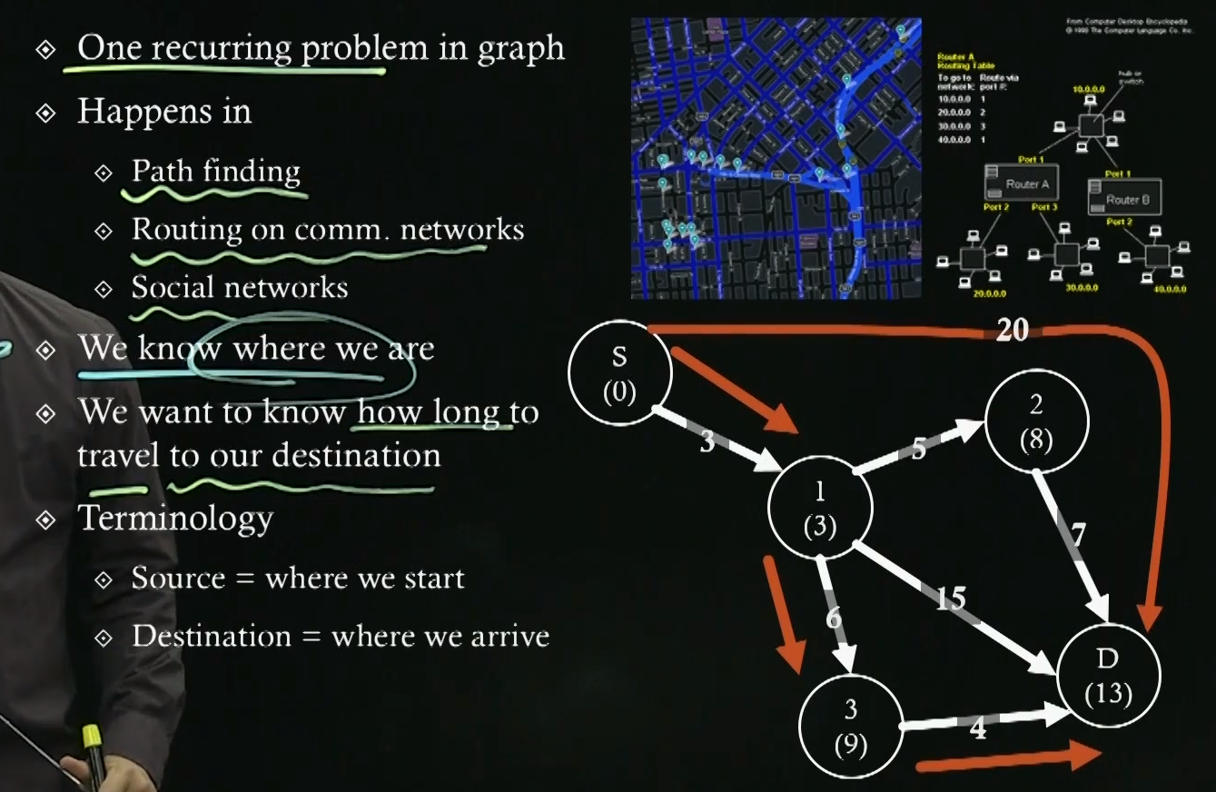
4. Shortest Path Problem – Dijkstra’s Algorithm 1
Single-Source Shortest Path Problem
네비게이션에서 경로찾기와 유사
친구찾기 등 소셜네트워크에서도 많이 사용
어디서 시작할지(source)에 대해서 알 수 있다.
목적지까지 얼마나 걸릴것인지 알기 위함
Destination : 어디로 가야하는지

Slide 14
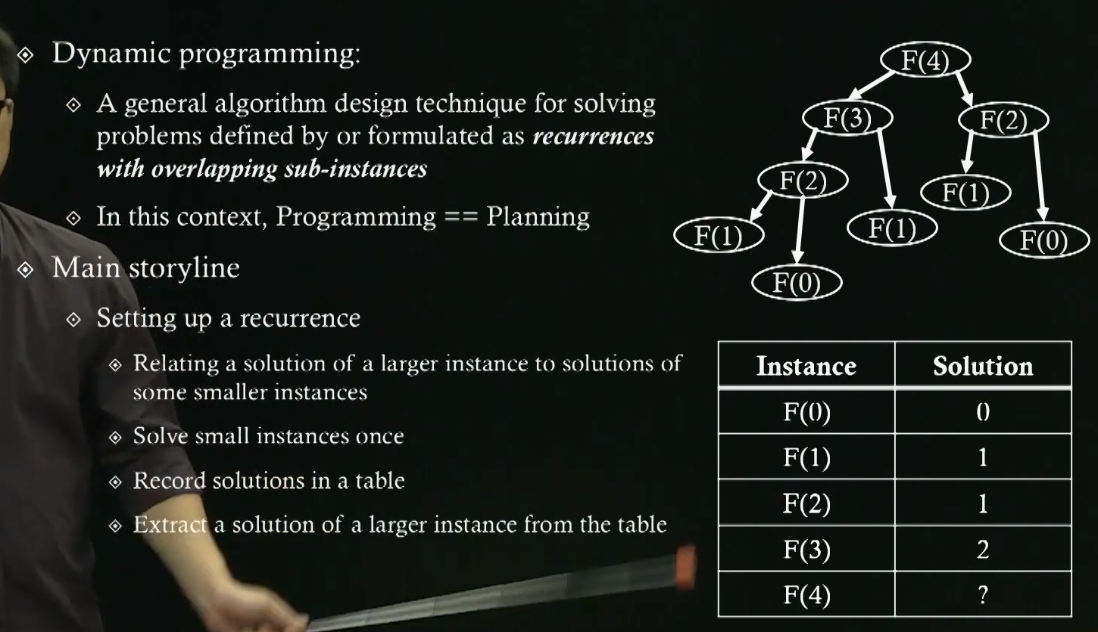
5. Shortest Path Problem – Dijkstra’s Algorithm 2
Detour: Dynamic Programming
피보나치4를 먼저 구하지 말고 밑에서 부터 구하자
이 방법을 이용해서 shortest path problem을 해결한다.

Slide 15
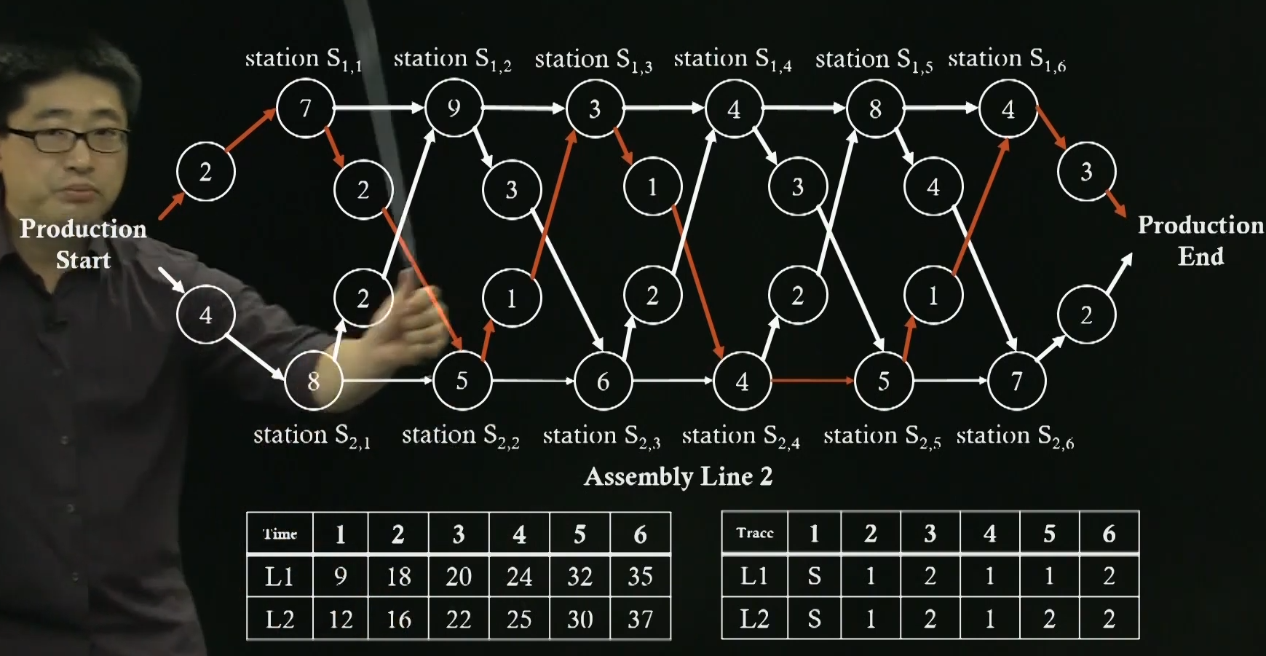
5. Shortest Path Problem – Dijkstra’s Algorithm 2
Process of Assembly Line Scheduling
어떤 라인을 선택해야 가장 빠르게 productio을 생산할 수 있는지.
이것은 목적지에 가장 빠른시간안게 갈 수 있는 path를 구하는 것과 같다.
이 공정이 graph structure 이다.

Slide 16
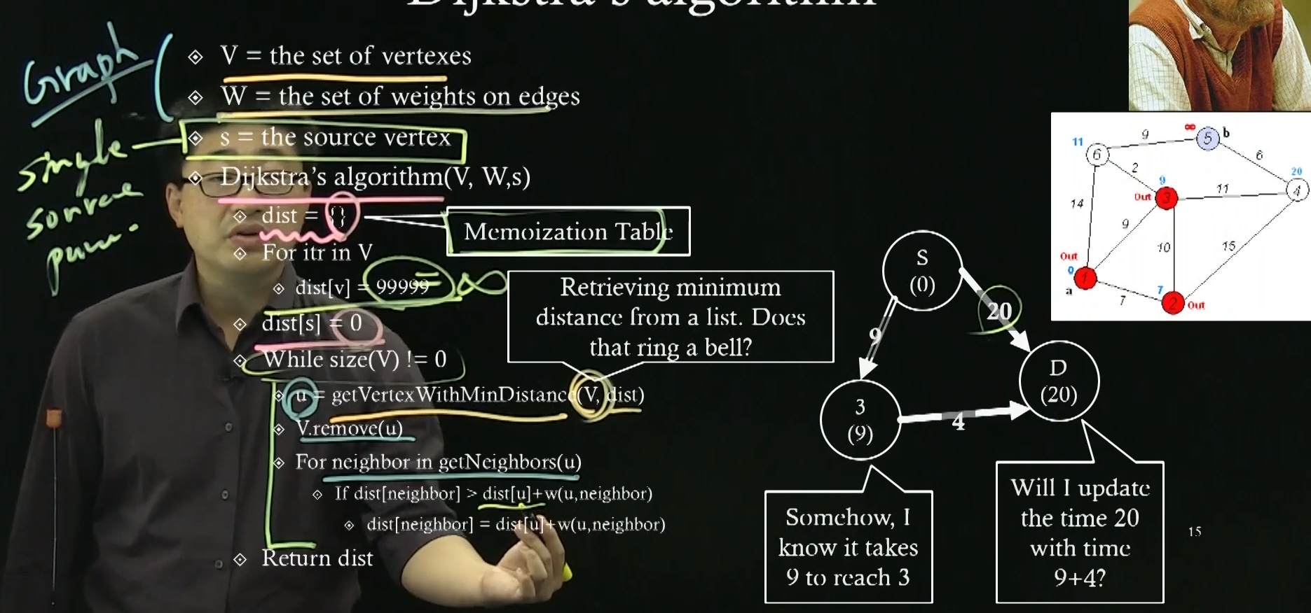
5. Shortest Path Problem – Dijkstra’s Algorithm 2
Process of Assembly Line Scheduling
V 와 W : graph의 조건
s : single source parameter
Dijkstra’s algorithm(V, W, s)
Dist : 과거를 기록하는 table
Dist[s] : 시작하는 위치니 0
Vertex가 0이 될때까지 while loop를 돌림
Traverse 와 유사하다
남아 있는 V중에서 dist가 가장 작으거 가져옴
If문 무한대보다 neighbor가 작다

Slide 17
6. Minimum Spanning Tree Problem Prim’s Algorithm
Tsdafasdf
내용

